Slide 1

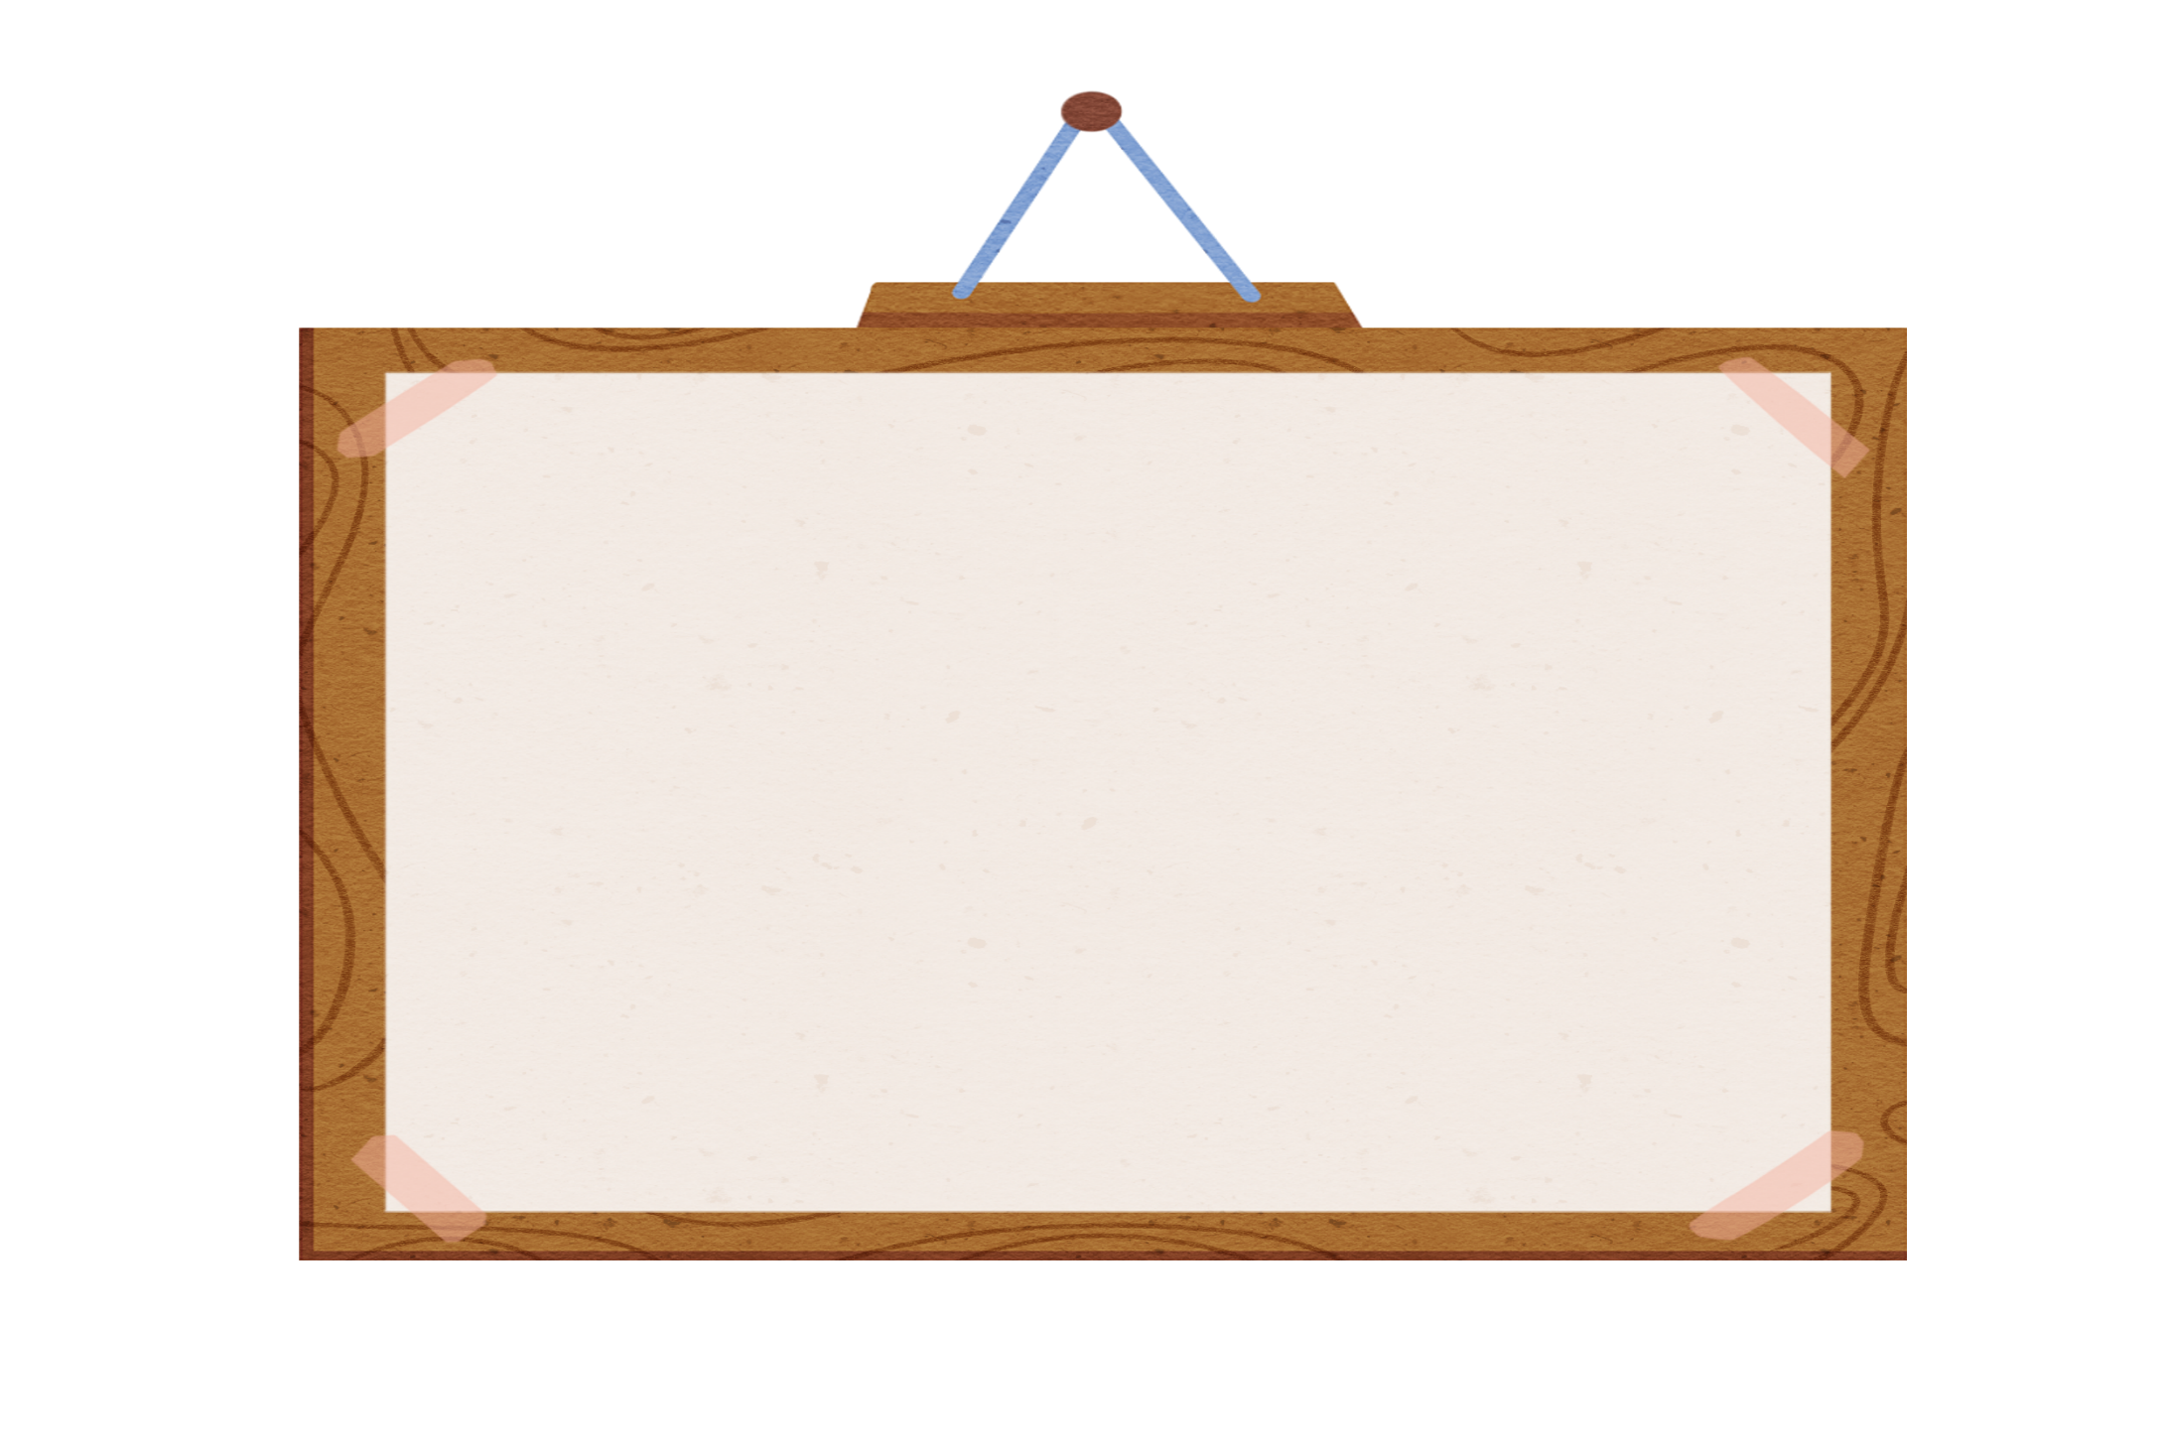




Slide 2


Slide 3



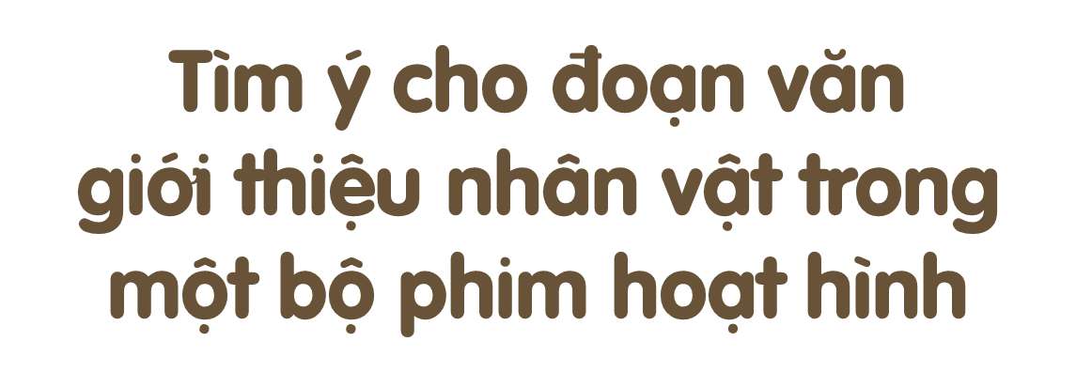
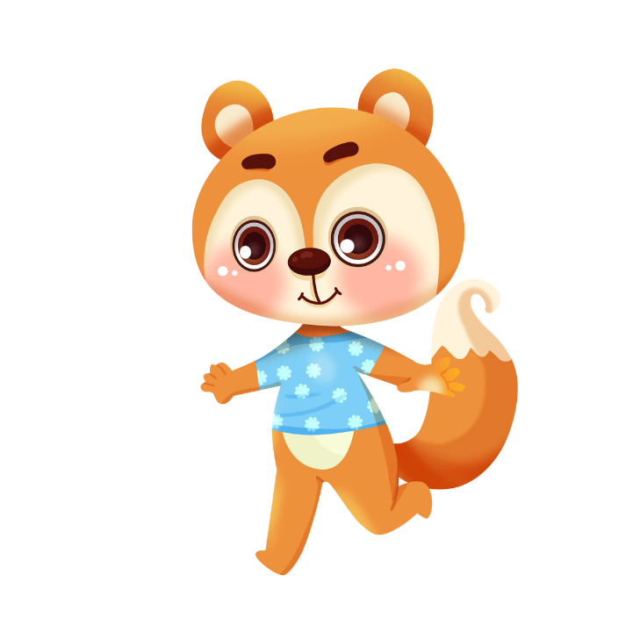

Slide 4
Đề bài: Viết đoạn văn giới thiệu một nhân vật trong bộ phim hoạt hình em đã được xem.

Slide 5
1. Chuẩn bị.
– Em chọn giới thiệu nhân vật trong bộ phim hoạt hình nào? Bộ phim đó có một tập hay nhiều tập?
– Nhân vật trong phim em sẽ giới thiệu là ai? Vì sao em muốn giới thiệu nhân vật đó?
– Đặc điểm của nhân vật được thể hiện thế nào qua ngoại hình, hoạt động, tính cách,...?

Slide 6
VD:
+ Em sẽ giới thiệu bộ phim hoạt hình mèo và chuột Tom and Jerry. Đây là một bộ phim hoạt hình nhiều tập của nước ngoài.
+ Nhân vật em sẽ giới thiệu là nhân vật chuột Jerry. Em rất yêu quý và thấy thích thú nhân vật này, thông minh luôn tìm cách chạy trốn được khỏi mèo Tom truy đuổi.
+ Đặc điểm của nhân vật: nhỏ nhắn, chạy rất nhanh và rất thông minh, có thể đi bằng hai chân và có các biểu cảm như của con người, tính cách hiền lành tốt bụng và hay giúp đỡ người khác…

Slide 7
2. Tìm ý
Giới thiệu tên bộ phim hoạt hình và nhân vật để lại ấn tượng cho em.
Mở đầu
Nêu khái quát nội dung phim.
Trình bày đặc điểm về ngoại hình, hoạt động, tính cách,... của nhân vật và nêu một vài chi tiết trong phim để minh hoạ.
Triển khai
Nêu những suy nghĩ, đánh giá của em về nhân vật và về bộ phim.
Kết thúc

Slide 8
Mở đầu: Em sẽ giới thiệu bộ phim hoạt hình mèo và chuột Tom and Jerry. Đây là một bộ phim hoạt hình nhiều tập của nước ngoài. Trong phim có nhân vật chuột Jerry đã để lại cho em nhiều ấn tượng.
Triển khai:
– Khái quát nội dung phim: Phim dài tập kể về chuỗi các tình huống, câu chuyện giữa mèo và chuột, truy đuổi thú vị, gây cười.
– Nhân vật em sẽ giới thiệu là nhân vật chuột Jerry. Em rất yêu quý và thấy thích thú nhân vật này, thông minh luôn tìm cách chạy trốn được khỏi mèo Tom truy đuổi.
– Chuột Jerry có thân hình nhỏ nhắn, chạy rất nhanh và rất thông minh, có thể đi bằng hai chân và có các biểu cảm như của con người, tính cách hiền lành tốt bụng và hay giúp đỡ người khác…
– Có những pha truy đuổi, chuột Jerry thông minh luôn gài bẫy, làm cho mèo Tom ngã lộn nhào, bị đồ vật rơi trúng người cán dẹt mỏng hay vỡ vụn cả thân người.
Kết thúc:
– Em thấy bộ phim được dàn dựng thật công phu, phim dài tập nhưng tập nào cũng rất cuốn hút, có nội dung đa dạng và khác nhau. Hi vọng sẽ có nhiều sáng tạo hơn nữa để nhân vật Jerry được trải nghiệm và phiêu lưu cùng người xem.

Slide 9
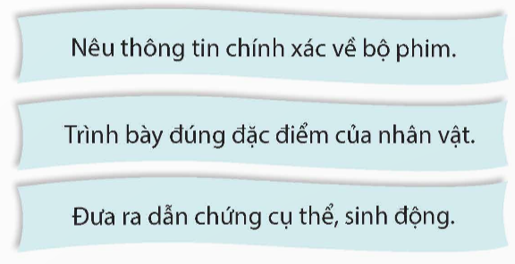
3. Góp ý và chỉnh sửa.

Slide 10


Slide 11
- Em hãy tự chọn một bộ phim hoạt hình và thực hiện:
a. Viết một đoạn văn giới thiệu nhân vật trong bộ phim đó.
b. Chia sẻ đoạn viết đó với người thân trong gia đình.

Slide 12


